Slide 1

Царица Серебряного века Анна Ахматова. К 120-летию со дня рождения русской поэтессы Серебряного века, одной из наиболее значимых фигур русской литературы XX века 1889-1966

Slide 2
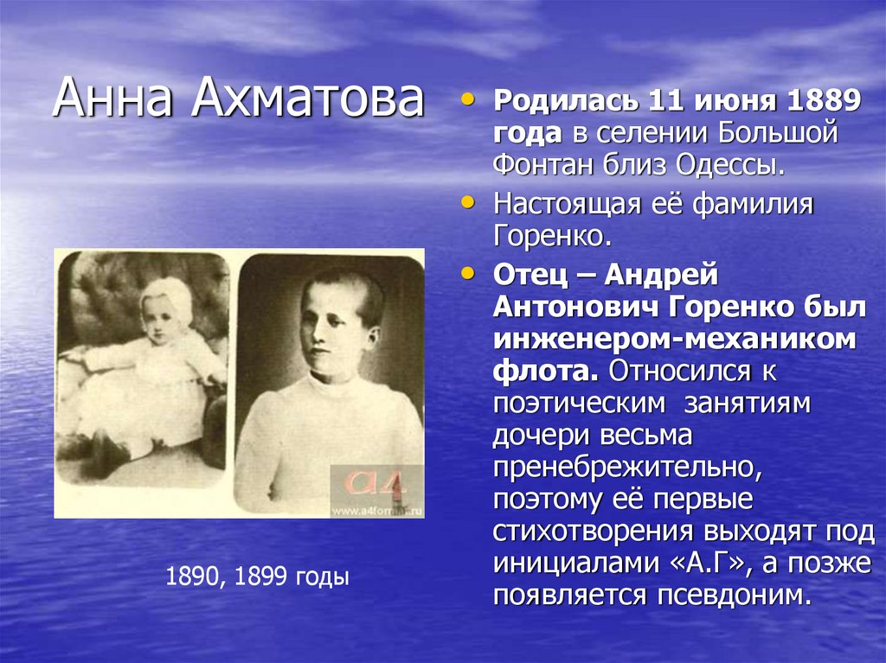

Slide 3
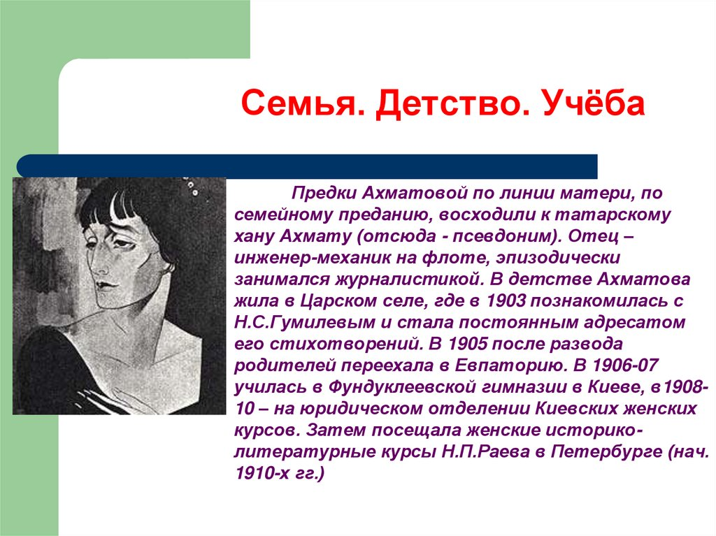

Slide 4


Slide 5
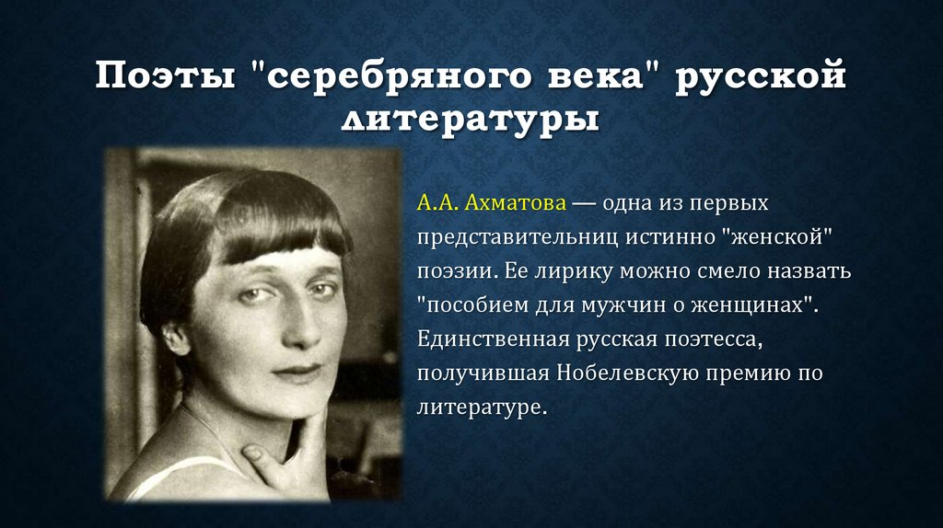

Slide 6


Slide 7


Slide 8


Slide 9


Slide 10


Slide 11


Slide 12


Slide 13


Slide 14
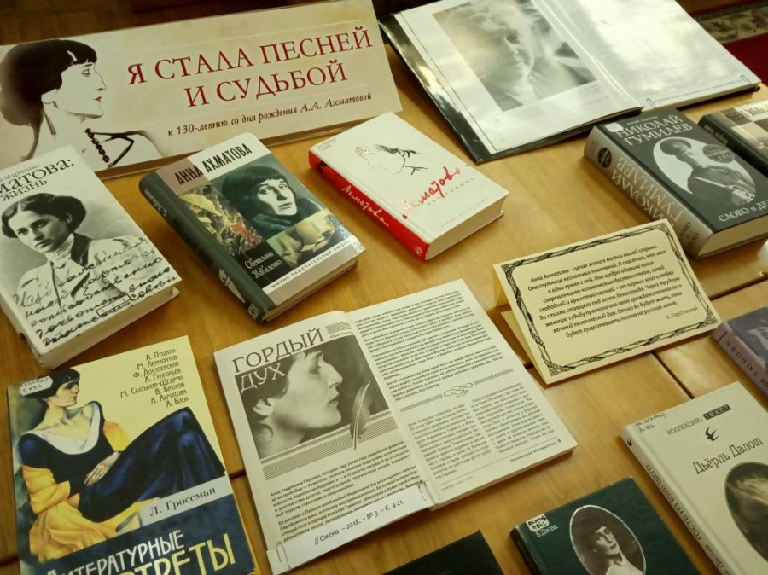

Slide 15


Slide 16
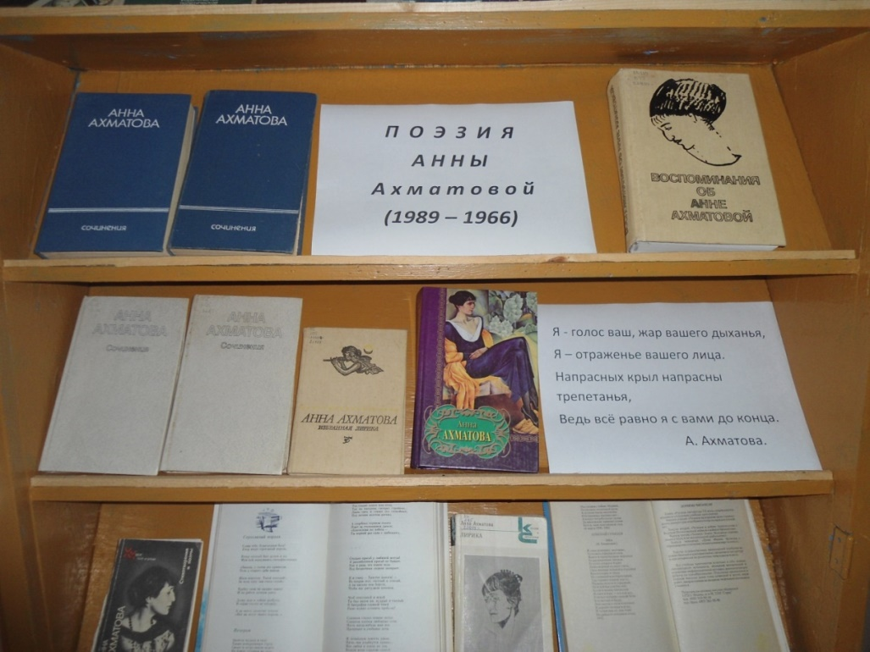
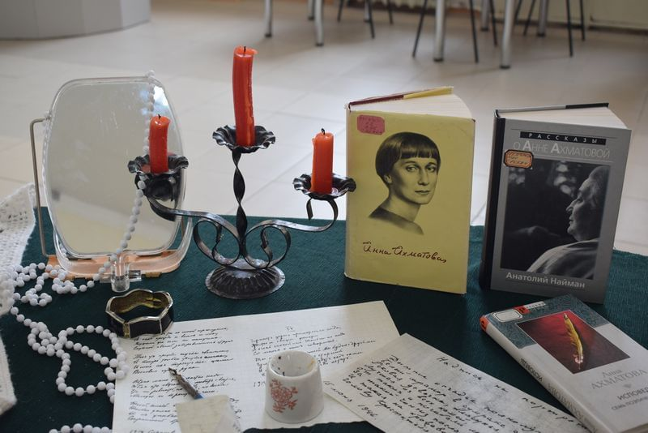


Slide 17


